Slide 1
江苏省瑞华慈善基金会临床研究创新奖评审系统操作说明
（申报用户使用）
https://ruihua.medmeeting.org

Slide 2
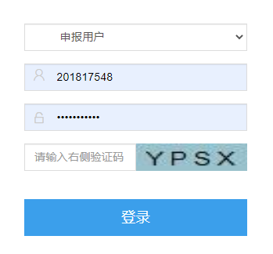
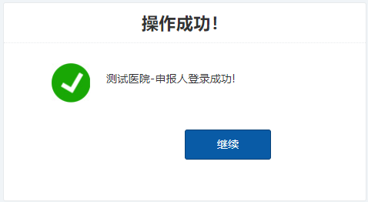
登录
1、打开网址，输入账号密码
网址：
https://ruihua.medmeeting.org
账号和密码请向推荐单位的负责人索取
2、登录成功出现弹框
账号主体是申报用户
所以登录成功的时候出现的是：
单位名称+联系人姓名+登录成功！
北京美迪康信息咨询有限公司 www.medmeeting.org / medcon@126.com / 010-89292552

Slide 3
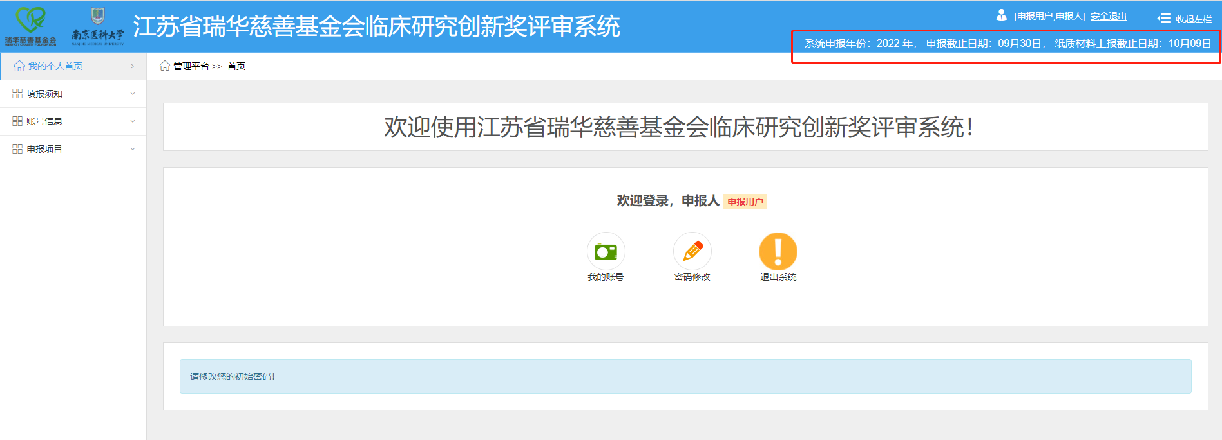
首页
1、登录成功后跳转到申报中心首页
2、完善账号信息
3、请关注您的截止日期
北京美迪康信息咨询有限公司 www.medmeeting.org / medcon@126.com / 010-89292552

Slide 4
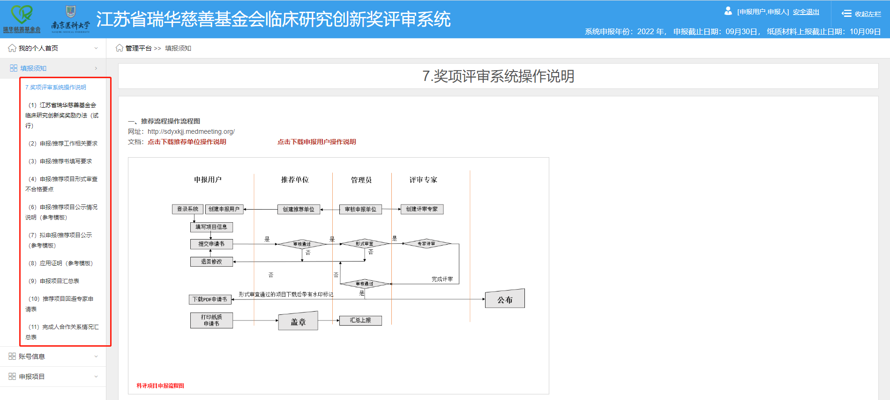
填报须知
请先阅读填报须知，然后再申报项目
北京美迪康信息咨询有限公司 www.medmeeting.org / medcon@126.com / 010-89292552

Slide 5
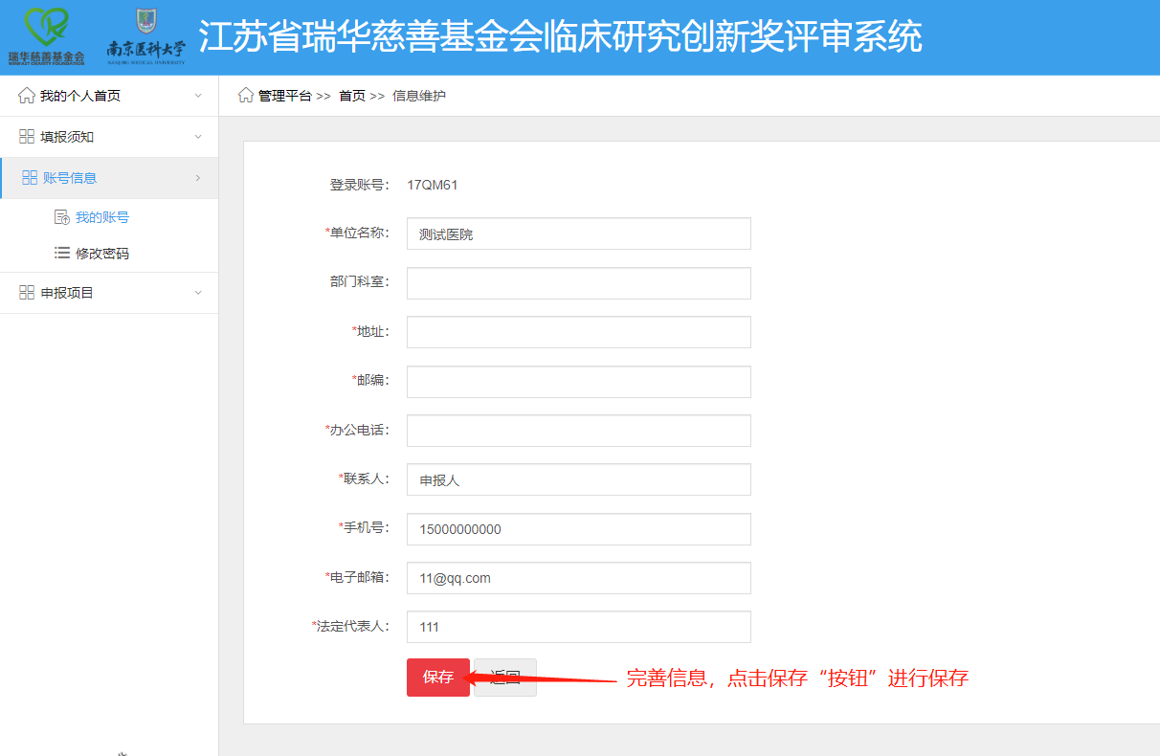
我的账号
北京美迪康信息咨询有限公司 www.medmeeting.org / medcon@126.com / 010-89292552

Slide 6
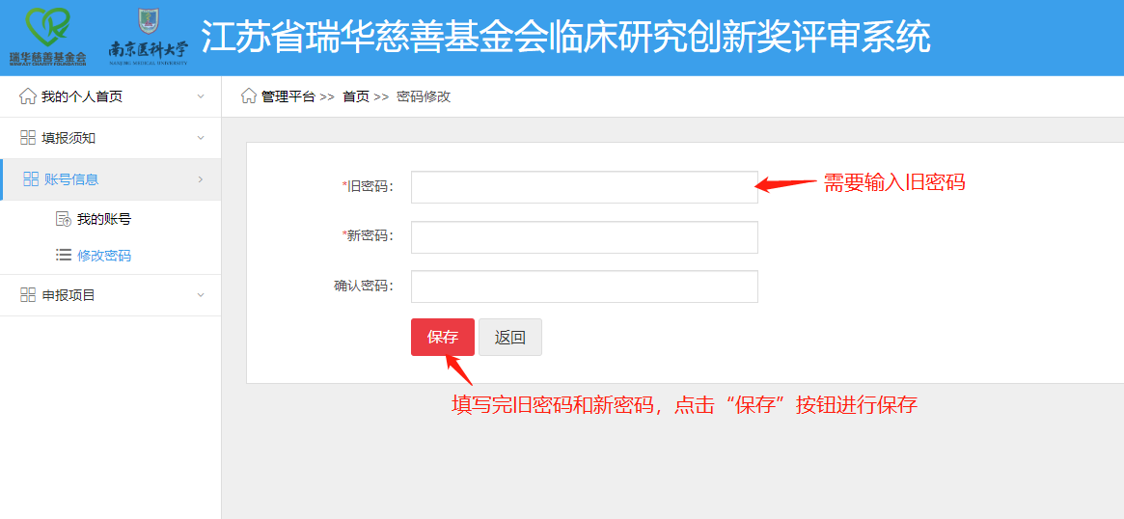
修改密码
北京美迪康信息咨询有限公司 www.medmeeting.org / medcon@126.com / 010-89292552

Slide 7
申报——添加新项目
北京美迪康信息咨询有限公司 www.medmeeting.org / medcon@126.com / 010-89292552

Slide 8
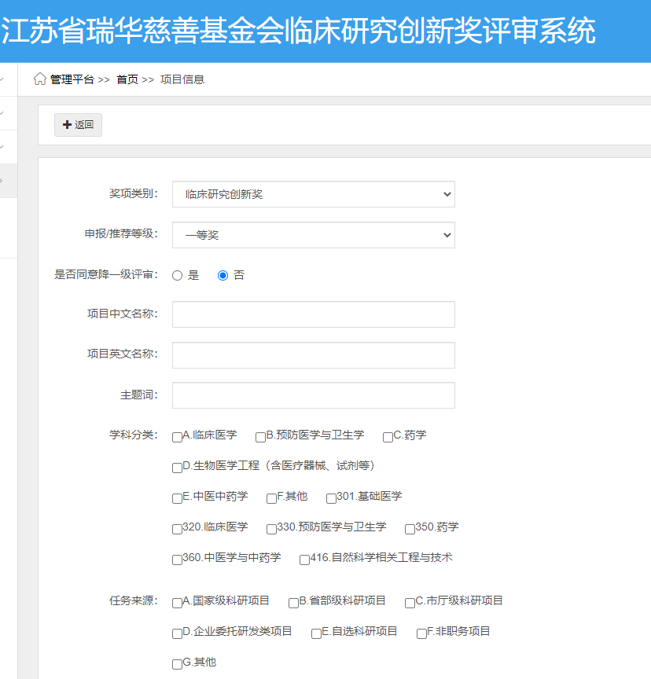
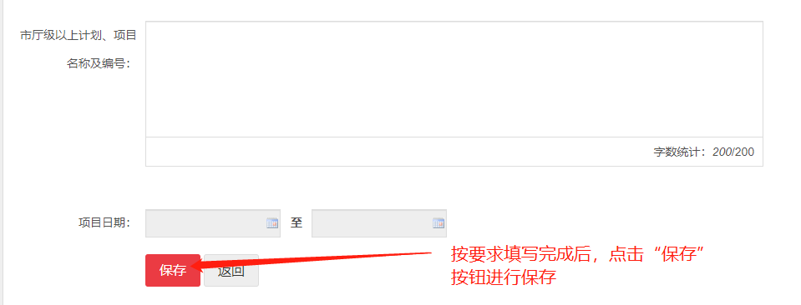
申报——添加新项目-添加基本情况
北京美迪康信息咨询有限公司 www.medmeeting.org / medcon@126.com / 010-89292552

Slide 9
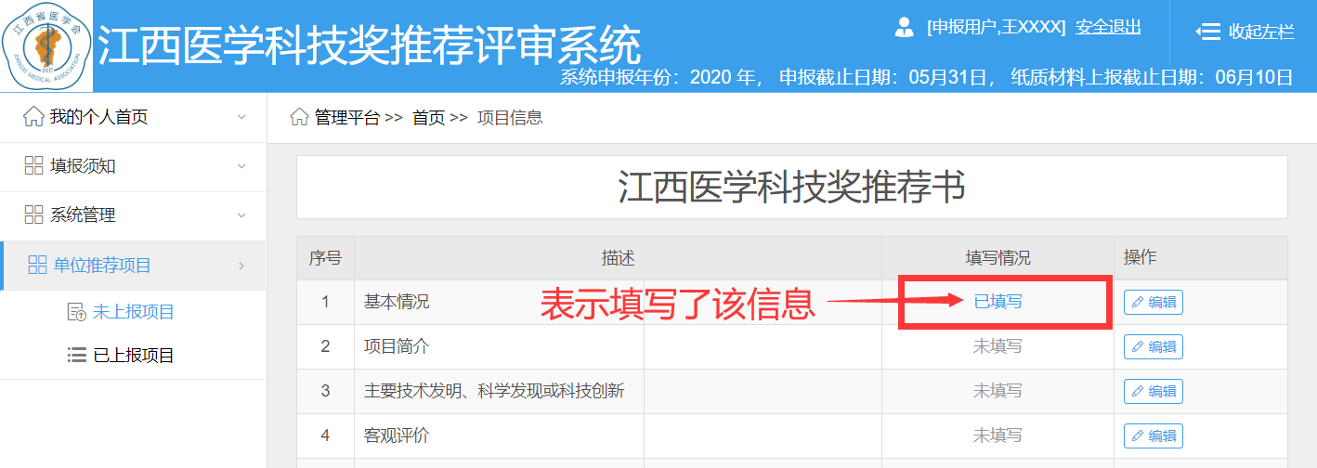
申报——信息编辑
北京美迪康信息咨询有限公司 www.medmeeting.org / medcon@126.com / 010-89292552

Slide 10
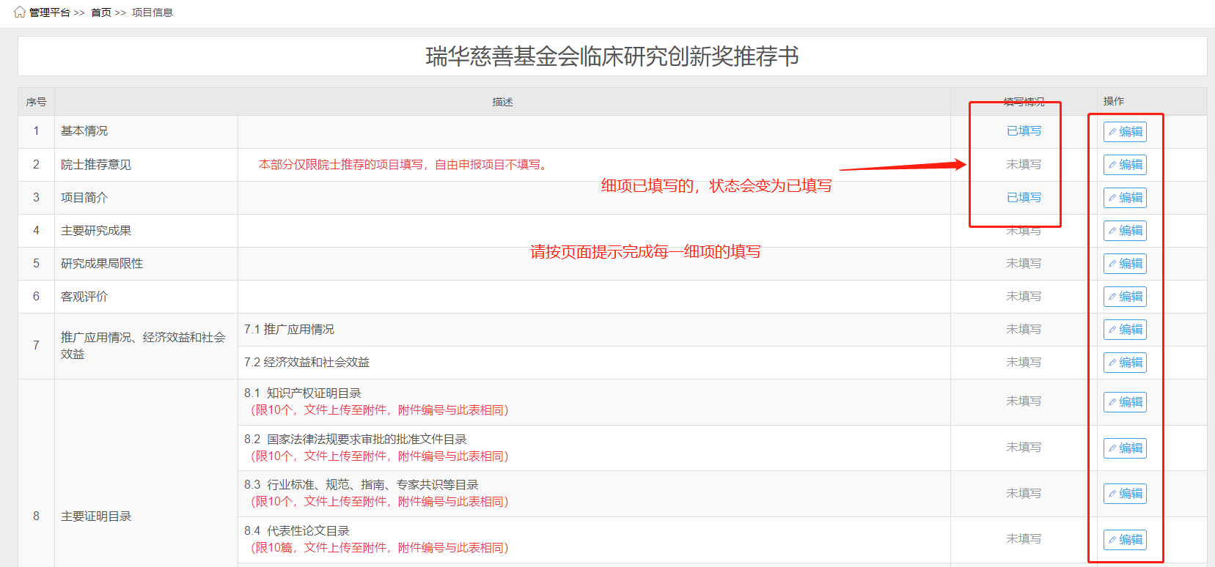
申报——信息编辑
北京美迪康信息咨询有限公司 www.medmeeting.org / medcon@126.com / 010-89292552

Slide 11
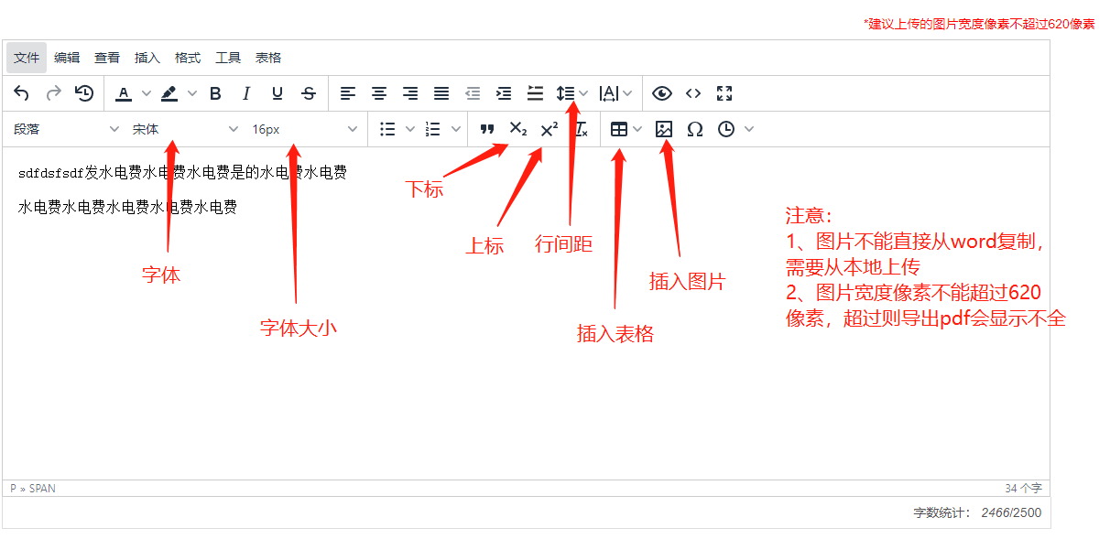
申报——文本编辑器使用

Slide 12
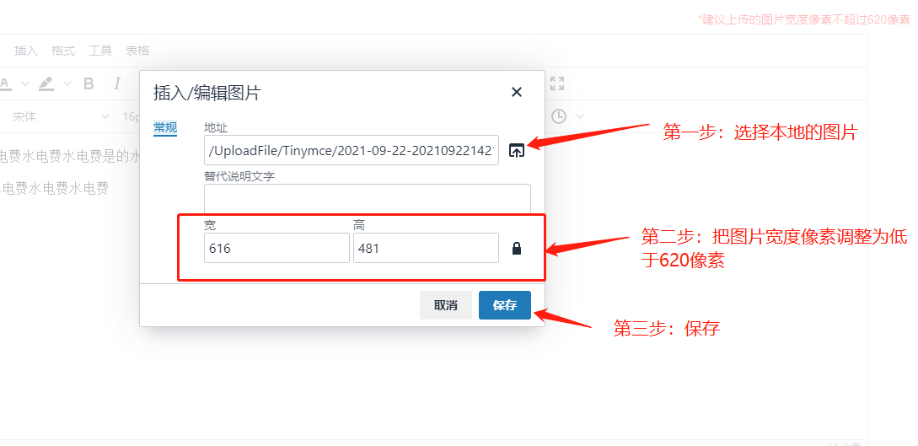
申报——编辑器-上传图片

Slide 13
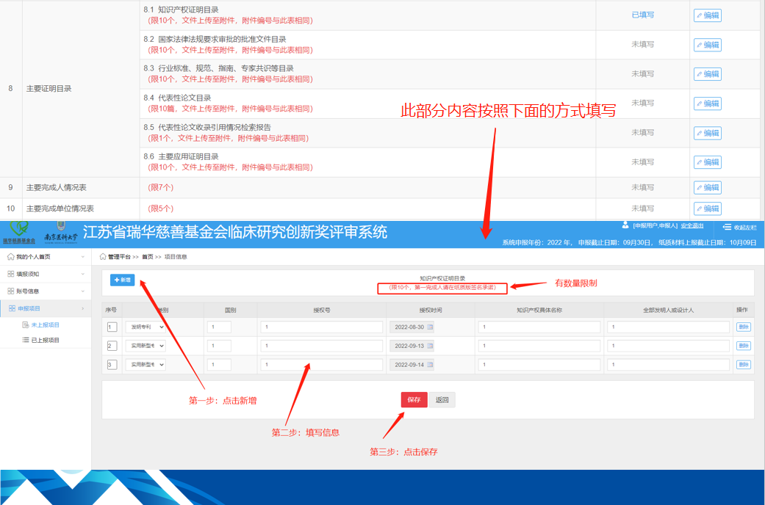
申报——信息编辑

Slide 14
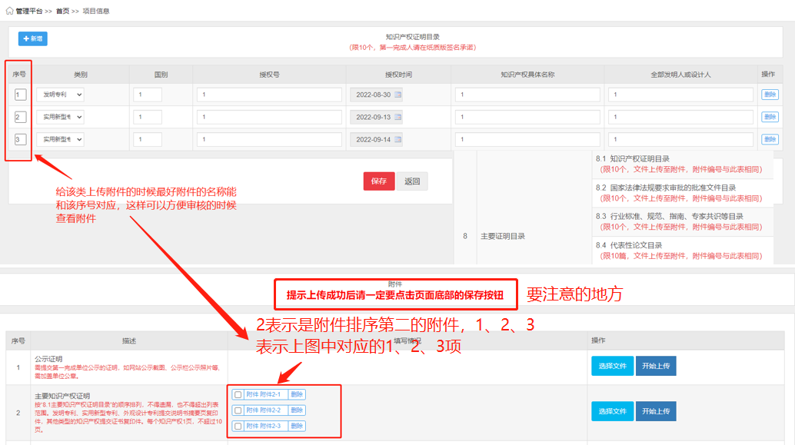
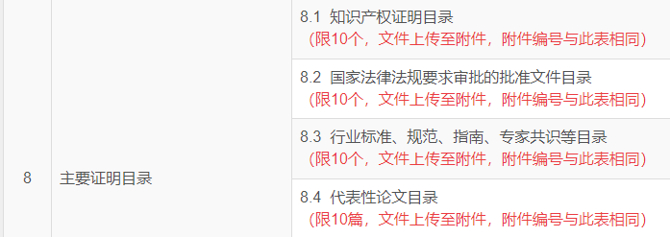
申报——上传附件
1、附件上传请对应主要证明目录（项目信息第8项）
2、上传的附件最好是使用对应证明目录中的序号
北京美迪康信息咨询有限公司 www.medmeeting.org / medcon@126.com / 010-89292552

Slide 15
申报——上报（不完整信息）
北京美迪康信息咨询有限公司 www.medmeeting.org / medcon@126.com / 010-89292552

Slide 16
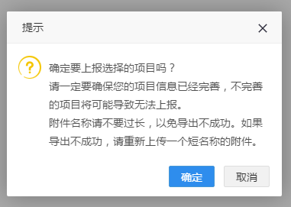
申报——上报（信息完整）
确保项目完整后进行上报
北京美迪康信息咨询有限公司 www.medmeeting.org / medcon@126.com / 010-89292552

Slide 17
申报——上报成功
上报成功的项目在“已上报项目”查看，并且可以申请退回。
申请了退回的项目
北京美迪康信息咨询有限公司 www.medmeeting.org / medcon@126.com / 010-89292552

Slide 18
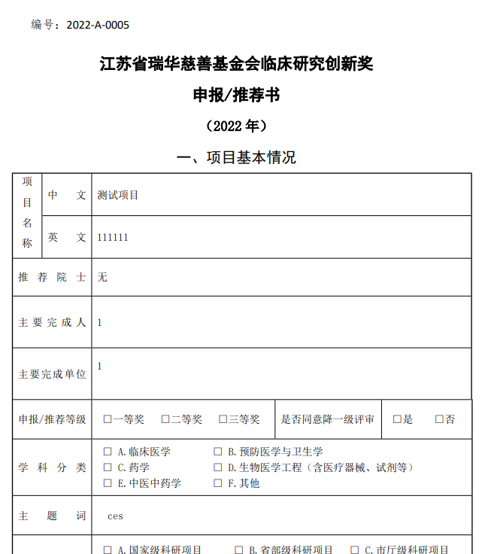
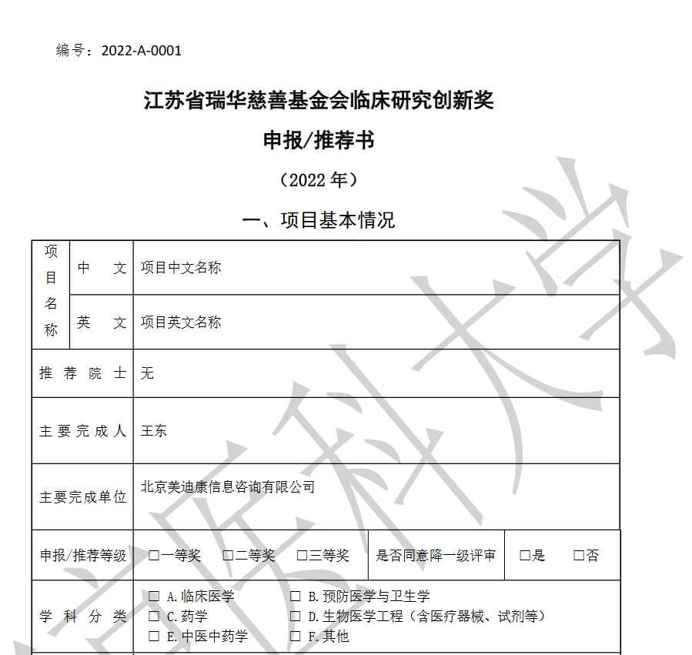
申报——查看推荐书
根据项目内容生成的文档称为推荐书（一个pdf文档）
未上报到瑞华基金会的推荐书没有水印（左图）。
已通过形审的推荐书有水印（右图）
北京美迪康信息咨询有限公司 www.medmeeting.org / medcon@126.com / 010-89292552

Slide 19
如何出现水印
1、通过瑞华基金会的形式审查就会出现水印
北京美迪康信息咨询有限公司 www.medmeeting.org / medcon@126.com / 010-89292552

